Slide 1
Hybrid autók
Notes:
A projektünk témája az autók és a környezetvédelem, közelebbről a hibrid autók

Slide 2
Mi köze a hybrideknek a környezetvédelemhez?
A hybrid autó 40 km/h sebességig nem fogyaszt benzint, vagy dízelt, csak az akkumulátorról működik
Ezért ha dugóba kerülünk vele, egyáltalán nem szennyezzük a kipufogógázzal a levegőt
És a pénztárcánk is vastagabb marad
Notes:
A hybrid autó főleg dugóban hasznos, ezért ideális városi autó

Slide 3
Működési elv
A sorozatban gyártott hibridautók akkumulátora menet közben is feltölthető
egyrészt a belső égésű motor, másrészt az energia-visszatöltő rendszer segítségével.
A belső égésű motor egy generátort hajt, és az termeli az áramot, amely vagy közvetlenül a járművet hajtja, vagy az akkumulátor töltésére fordítódik.
Notes:
A hybridek menet közben is töltődhetnek

Slide 4
Működési elve
Az üzemanyag-fogyasztás csökkentését célozza a start-stop funkció is,
amely üresjáratban automatikusan leállítja és a megfelelő időben újraindítja a belső égésű motort.
A hibridautó belső égésű motorja kisebb, mint a hagyományos (csak belső égésű motorral rendelkező) autóké.
A rövid idejű gyorsításoknál azonban mindkét hajtás üzemelhet, így nincs jelentős különbség a hagyományos hajtású autókhoz képest.
Notes:
Motorjuk kisebb, mint a hagyományos autóké

Slide 5
Alapanyaghiány
A hibridautók gyártásához szükséges ritka anyagok közül többnek az esetében is az a veszély fenyeget, hogy elfogy.
A hibridautókhoz használt, magas fejlettségi színvonalú villanymotorok és akkumulátorrendszerek előállításához gyakran diszpróziumra is szükség van.
Ez egy ritkaföldfém, melynek zömét a többi ritkaföldfémhez hasonlóan Kínában bányásszák.
Notes:
Az alapanyag-készletek sajnos végesek

Slide 6
Alapanyaghiány
Egyes elemzők szerint 2012-re annyira felfut Kína elektronikai ipara, hogy a kínai ritkaföldfém-bányászat csak a belföldi igényeket tudja kielégíteni.
Kanada, Ausztrália, és az USA is próbálkozik, de nem valószínű, hogy 2012-re ezek át tudnák venni a kínai bányák helyét.
Notes:
Főleg Kínából származik a diszprózium

Slide 7
Suzuki - hibridek
Hasonló hajtásláncot kapott a tanulmány Swift, mint amilyen a Chevrolet Voltban is dolgozik
Vagyis elsődlegesen elektromotor gondoskodik a hajtásról, az akkumulátorok lemerülése után a benzinmotor csak generátorként működik.
Az SX4 hibrid meghajtását egy 1,2 literes benzines motorra és a hozzá kapcsolt 50 kW-os villany erőforrásra bízták
Notes:
A Suzukinak is vannak hybridjei

Slide 8
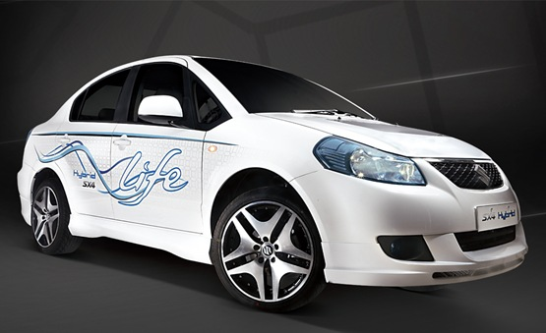
Suzuki SX4
A villanymotor meghajtásáról lítium-ionos akkumulátorok gondoskodnak és gyártó szerint kizárólag elektromos verzióban is képes lesz rövidebb távokon közlekedni az SX4
Notes:
Az SX4 a kiállításon

Slide 9
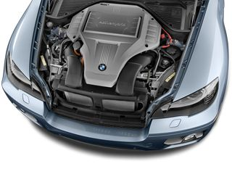
Személyes kedvencem, a BMW
Notes:
Ők gyártják a világ legerősebb hybrid autóit

Slide 10
BMW X6 ActiveHybrid
Bár a piacon már sokféle hibrid autó kapható, olyan, amely csak villanymotorral is képes haladni, eddig Európában csak a Toyotának és a Lexusnak volt.
Mostantól viszont a BMW-től is vehetünk. A bajorok nem aprózták el a belépőjüket a full hibridek klubjába:
az X6 ActiveHybridnél erősebb benzines-elektromos személyautó jelenleg nem létezik.
Notes:
A BMW is beszállt a hybridek gyártásába

Slide 11
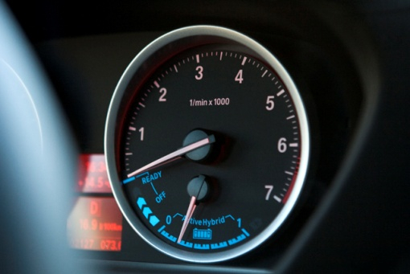
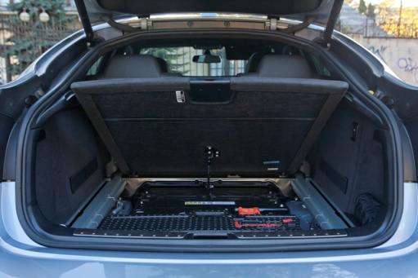
Működés közben
Jelenleg a villanymotor hajt. Ha a kék nyilak elérik a Ready-szintet, a benzinmotor is bekapcsol.
Alig lett kisebb a csomagtartó az akkumulátoroktól. Kevés látszik belőlük.
A dízelmániás Európában keveset fognak eladni belőle, de Közel-Keleten és Amerikában népszerű lehet.
Notes:
Egy kis illusztráció a működésről…

Slide 12
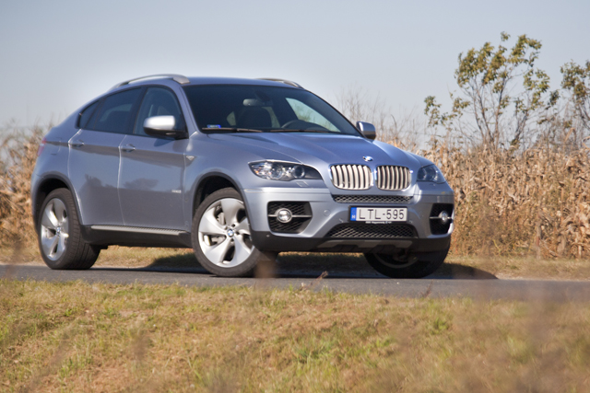
Vége
Készítette: Kígyósi Márk
Notes:
Köszönöm a figyelmet, egy szép BMW-vel búcsúzom

